Slide 1
ПАТРИОТИЧЕСКОЕ ДВИЖЕНИЕ
«МАОУ СОШ № 17»
«Юнармия,
новые тимуровцы»
Руководитель: Зам.директора по ВР АЛЯВДИНА Н.А.

Slide 2
КАК МЫ РАБОТАЕМ:
Главное направление в воспитательной работе МАОУ СОШ № 17- формирование и развитие патриотических чувств.
Без наличия этого компонента нельзя говорить о воспитании по настоящему гармоничной личности. Патриотическое воспитание понимается нами, как систематическая и целенаправленная педагогическая деятельность по формированию у учащихся высокого патриотического сознания, стремления к выполнению своего гражданского долга.
В школе действуют детские общественные организации «Юнармия», «Новые тимуровцы» и классы казачьей направленности .
Это способствует вовлечению детей и подростков в активную общественно-полезную работу на основе развития их инициативы и творчества. Трудно перечислить все акции, организованные нашими юноармейцами: «Согреем ладони, разгладим морщины», «Очистим планету от мусора», «Никто не забыт – ничто не забыто».
Патриотическое воспитание осуществляется в тесной связи с общественными организациями: Совет ветеранов Прикубанского внутригородского округа.
Большая роль в патриотическом воспитании отводится учителям – предметникам. Краеведческий материал внесен в преподавании русского языка (сбор и изучение фольклора), литературы (изучение творчества местных писателей), биологии (изучение растительного и животного мира родного края), географии, истории.
В школе, в кабинете истории создана музейная комната. За несколько лет мы смогли собрать огромный материал, увлечь поисковой и исследовательской работой многих ребят и учителей.
В музейной комнате проводятся торжественные мероприятия, посвященные истории нашей страны, города, школы. Оформляются новые экспозиции, альбомы.

Slide 3
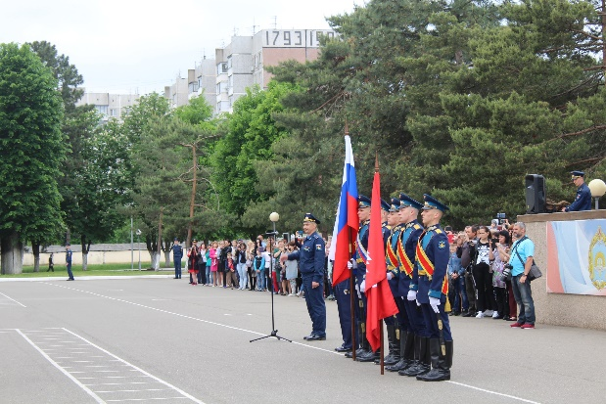
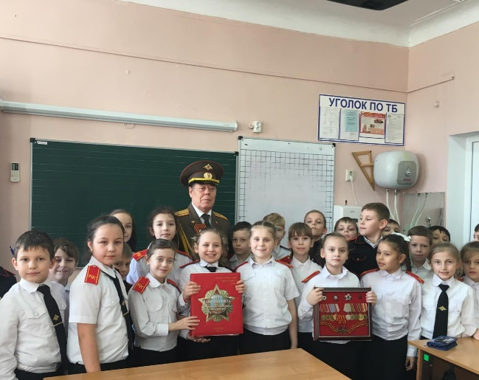
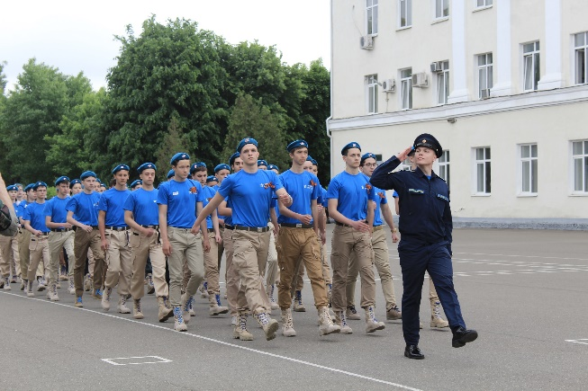
В соответствии с программой патриотического воспитания граждан России в школе отмечаются дни воинской Славы России, в которых принимают участие не только ветераны, но и выпускники, отслужившие в Вооруженных Силах страны.
Учащиеся состоящие в детских общественных организациях школы -принимают активное участие в благотворительной акции «Неделя добра». «Юноармейцы», «Новые тимуровцы», «Казачата» помогают ветеранам, наводят порядок во дворах, огородах, участвуют в городских мероприятиях, проводят митинги возле памятника Б.Ф. Сафонову, закрепленному за нашей школой, сотрудничают с представителями летного училища имени Героя Советского Союза А.К. Серова.
Создание юноармейского отряда.
Принятие присяги на базе Краснодарского Высшего Военного Авиационного училища им. Героя Советского Союза А.К. Серова.

Slide 4
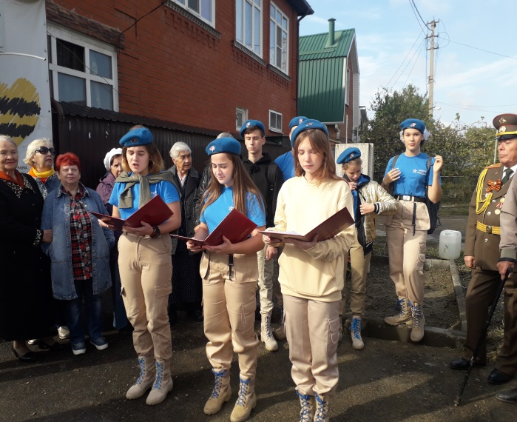
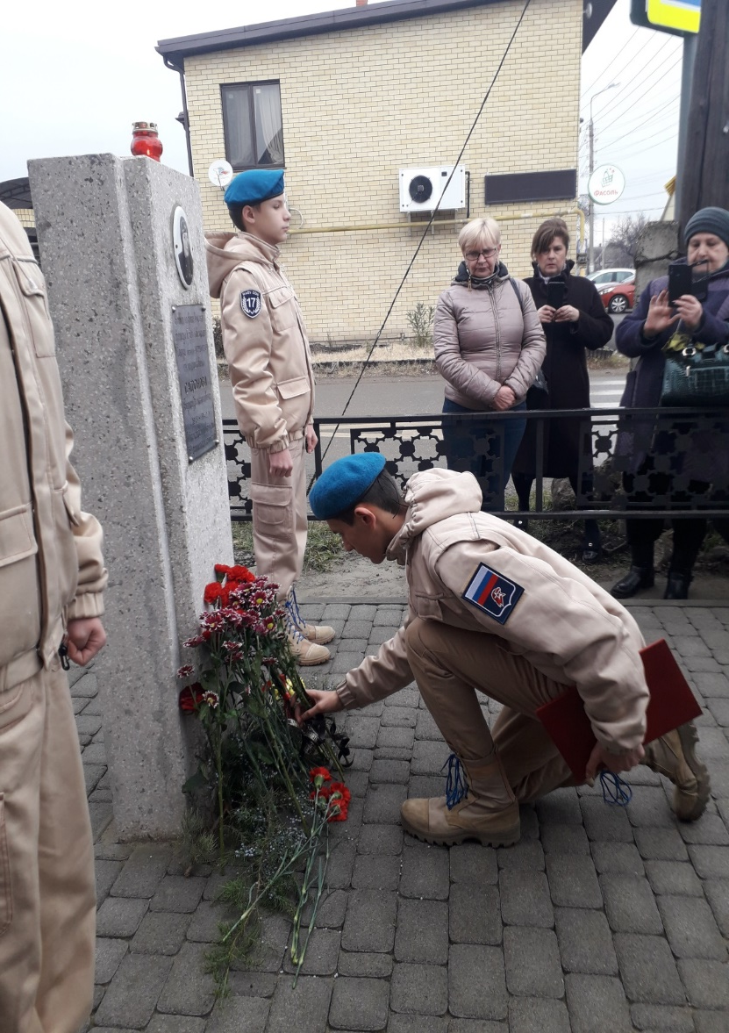
Подготовка и проведение митинга посвященного годовщине освобождения Краснодарского края

Slide 5
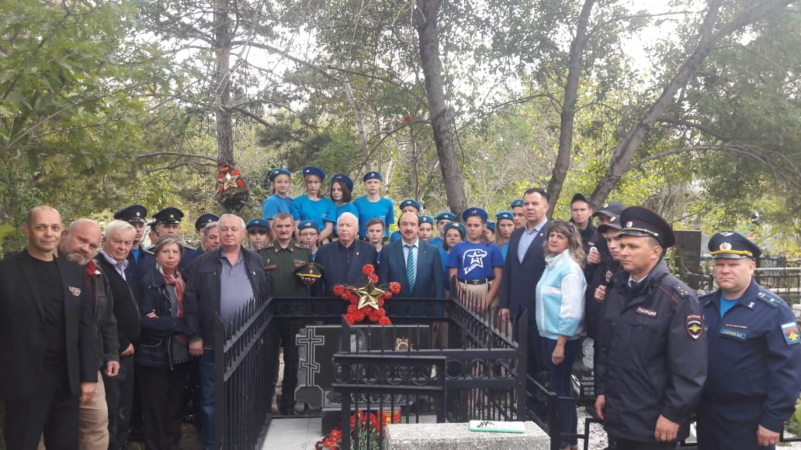
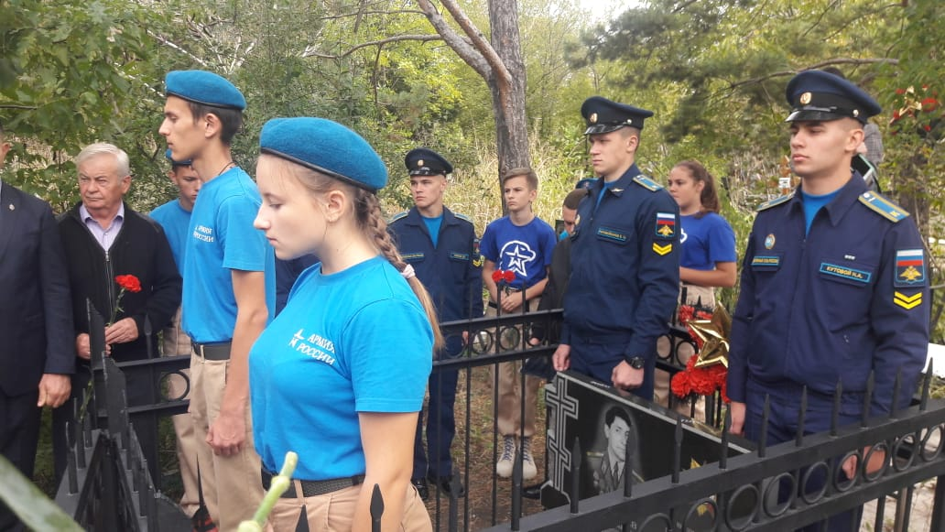
ГОРОДСКИЕ МЕРОПРИЯТИЯ
Участие Юноармейцев
МАОУ СОШ № 17
в открытии памятника ветерану ВОВ, участнику Сталинградской битвы, взятия Варшавы и Берлина
капитану
А.П. Шерстневу.

Slide 6
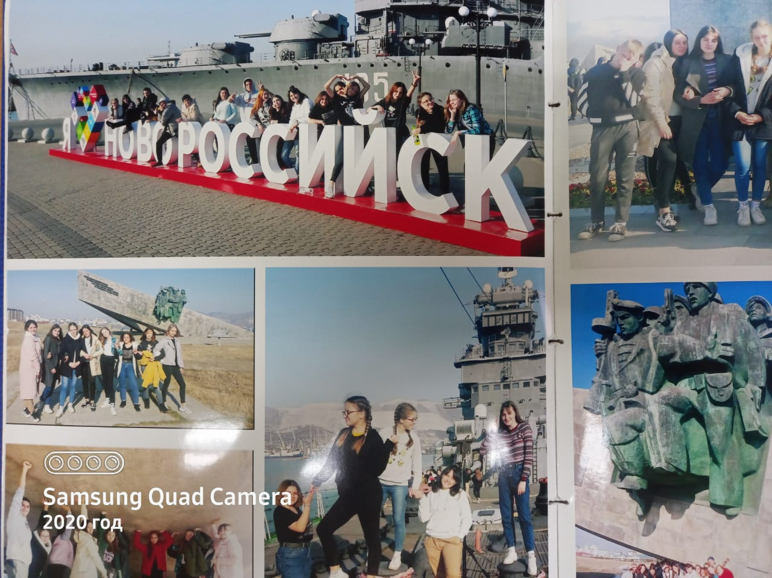
Экскурсия «Новороссийск- город воинской славы»

Slide 7
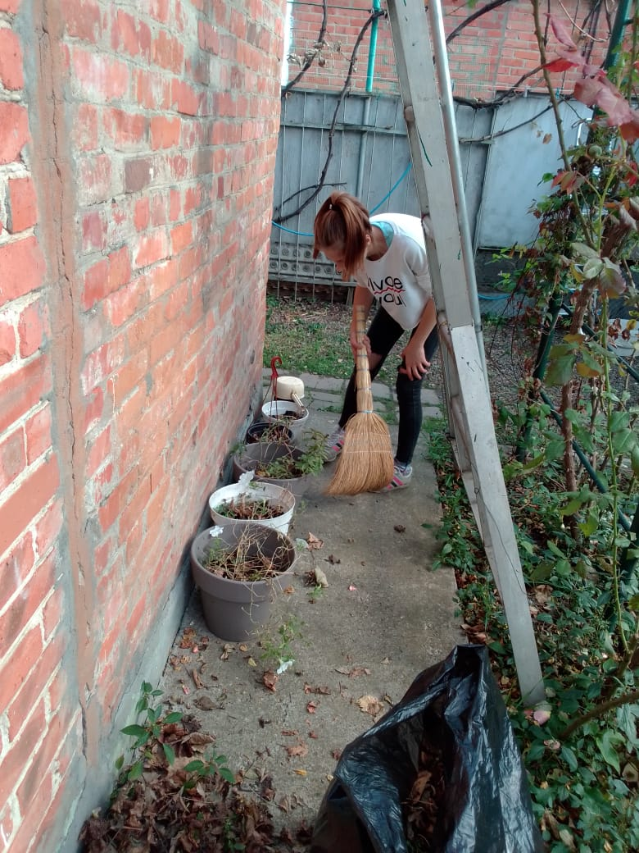
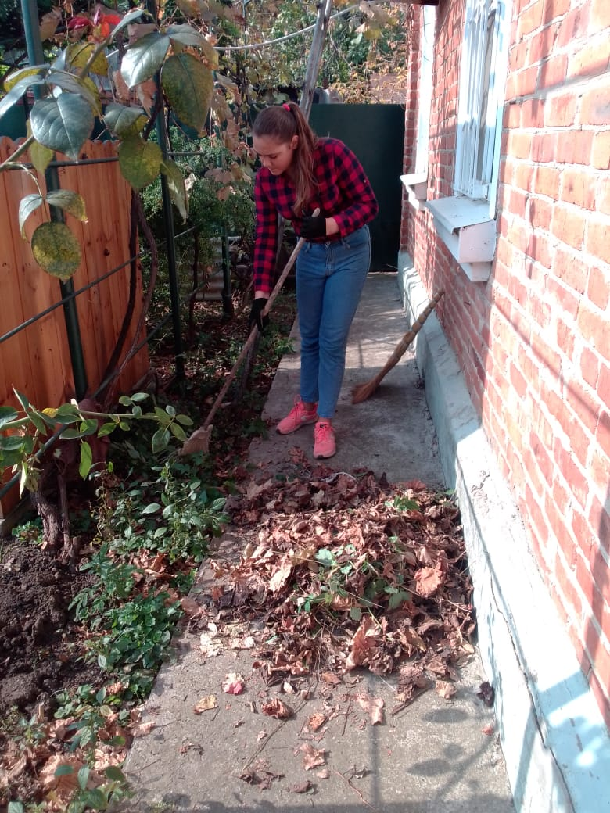
Волонтерская работа Тимуровцев
МАОУ СОШ № 17
с ветеранами ВОВ, посещение ветеранов на дому, оказание посильной помощи.

Slide 8
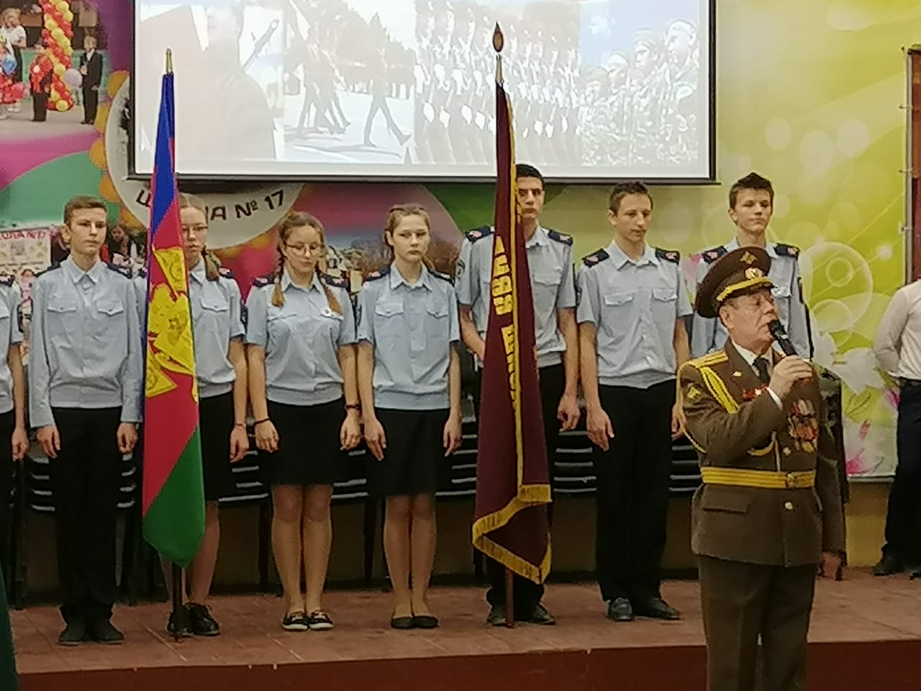
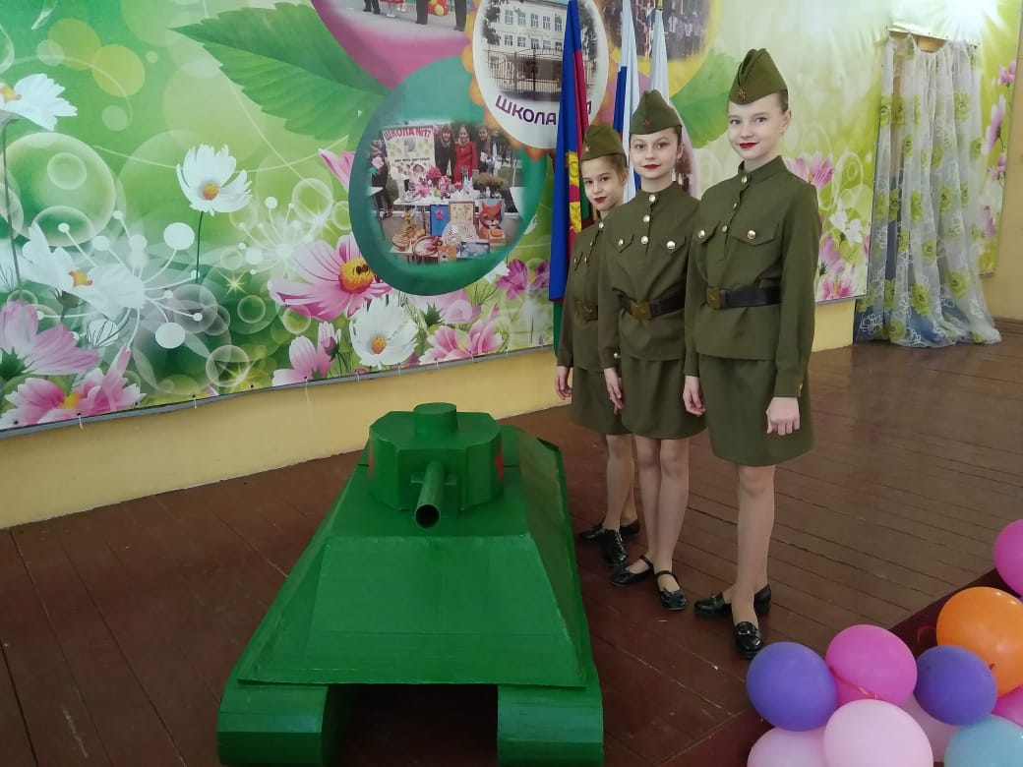
24.01.2020 года в МАОУ СОШ № 17 прошло
торжественное открытие Военно-Патриотического месячника в рамках года Памяти и Славы,
с приглашенным гостем в лице ветерана военных действий -Селезнева Анатолия Васильевича, который является наставником наших обучающихся и помогает школе в ведении патриотической работы.

Slide 9
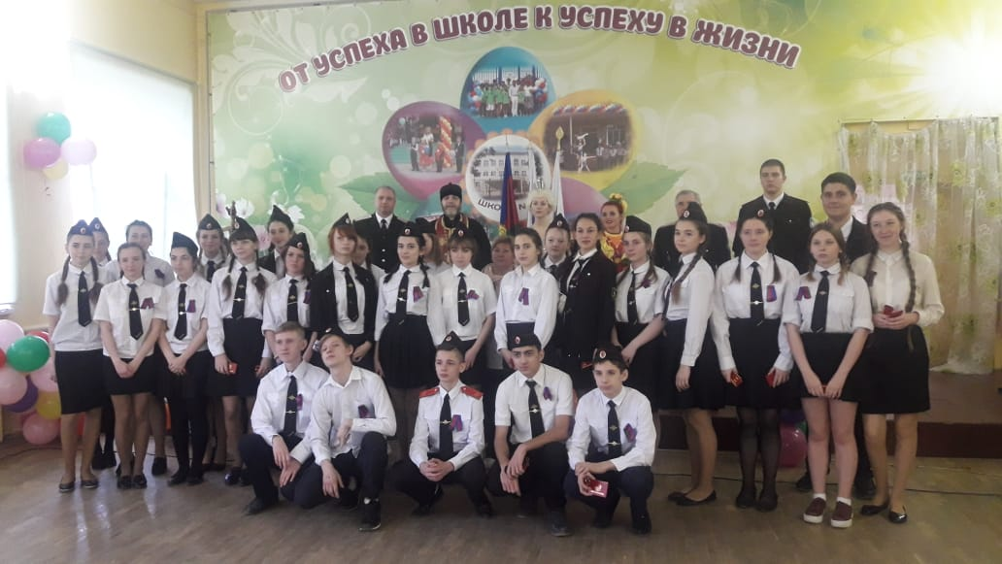
КЛАСС КАЗАЧЬЕЙ НАПРАВЛЕННОСТИ

Slide 10
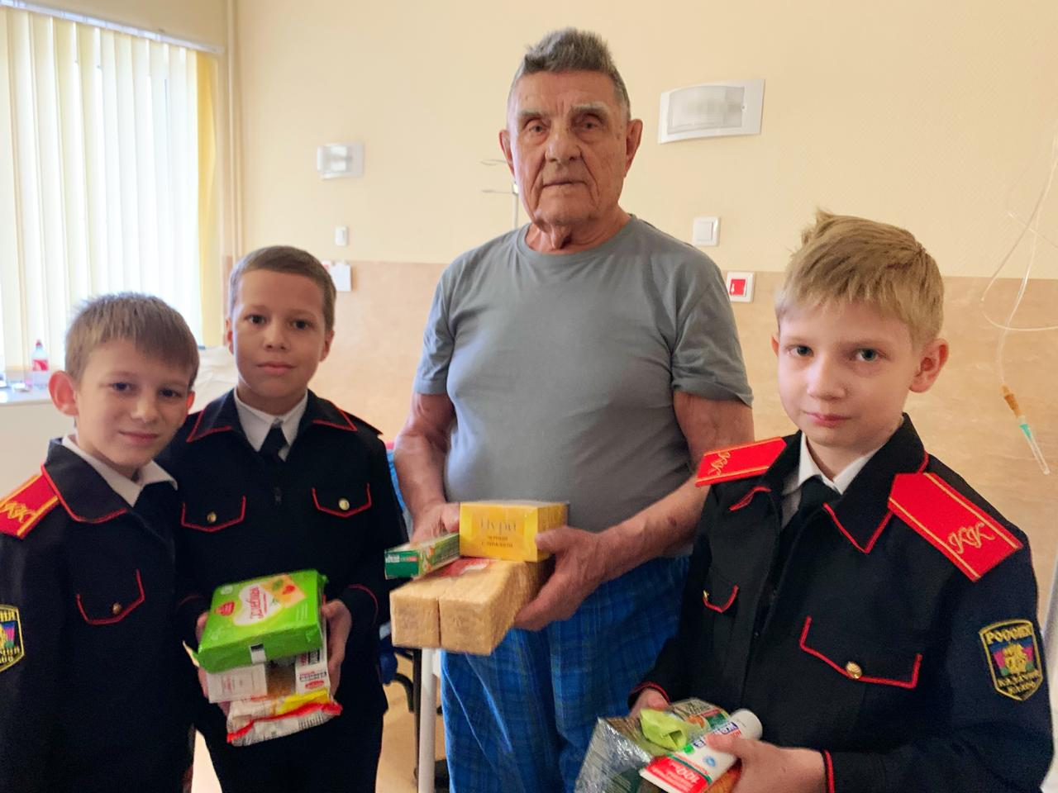
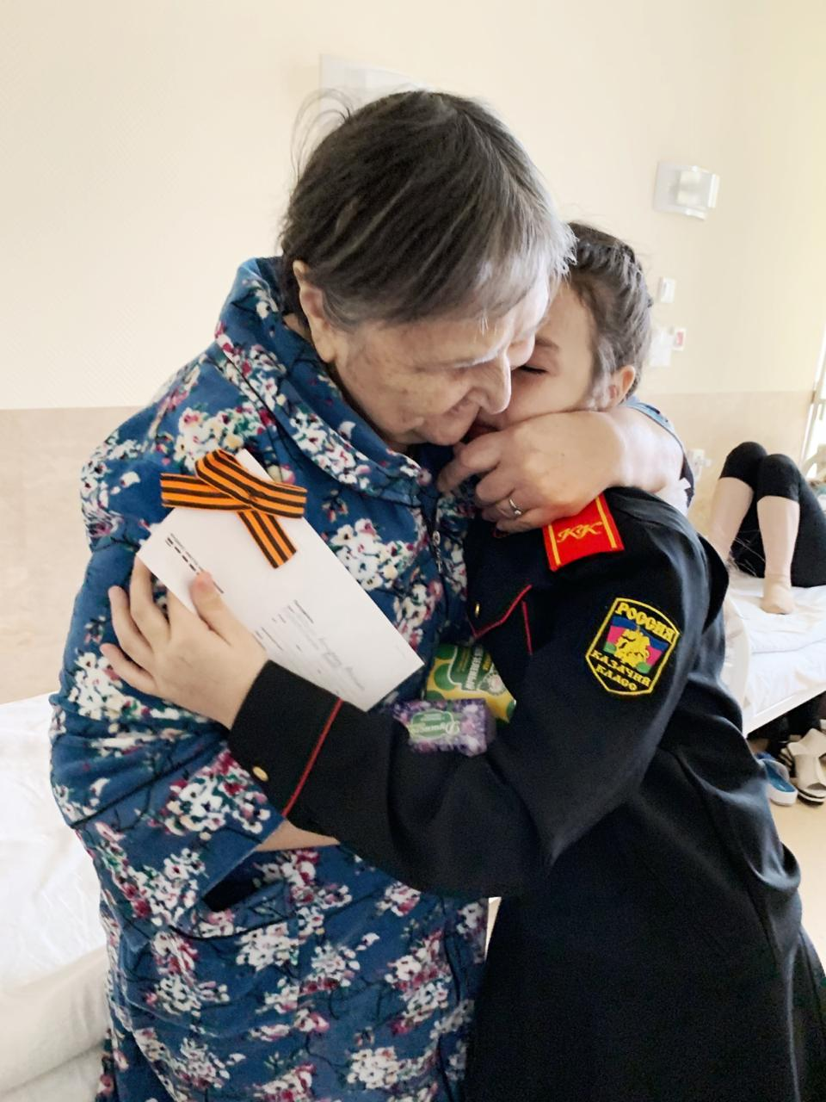
Патриотическая акция и сбор гуманитарной помощи для Ветеранов войн Краевого клинического госпиталя имени проф. В.К. Красовитова

Slide 11
Патриотическая акция и сбор гуманитарной помощи для Ветеранов войн Краевого клинического госпиталя имени проф. В.К. Красовитова

Slide 12
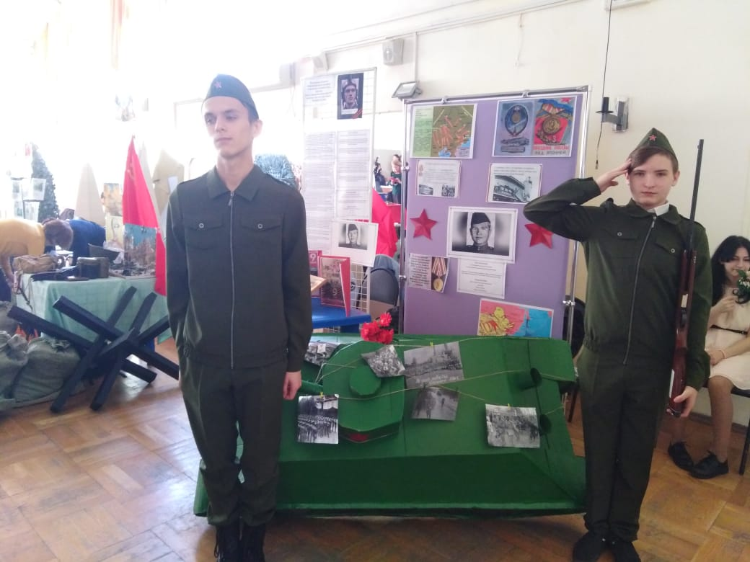
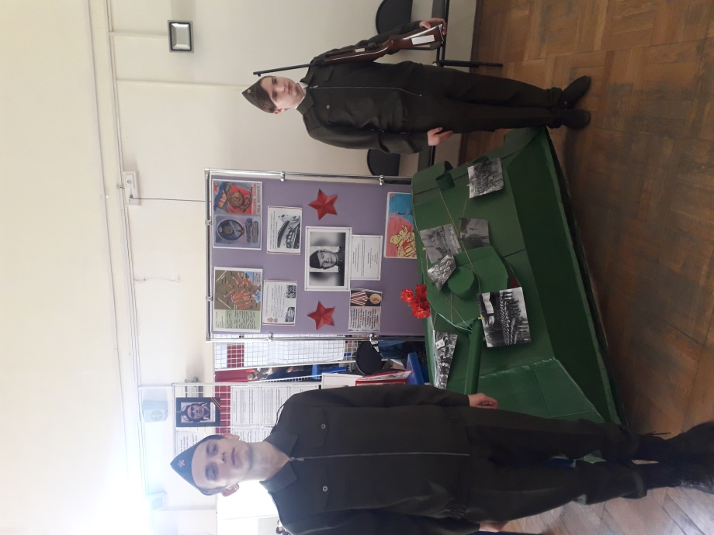
Юноармейцы МАОУ СОШ № 17 приняли участие в окружном фестивале под девизом «Великие сражения!»

Slide 13
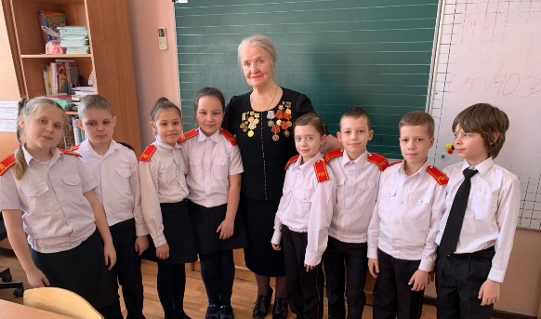
Уроки мужества с ветеранами, защищавшими г. Краснодар и Краснодарский край от немецко-фашистских захватчиков.
Класс казачьей направленности.

Slide 14
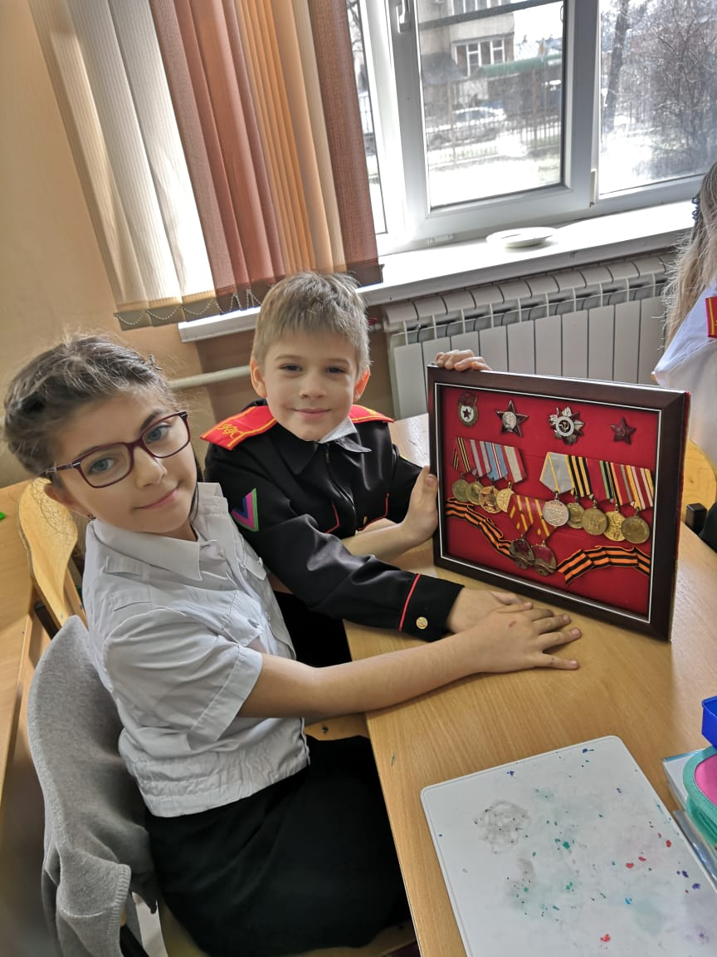
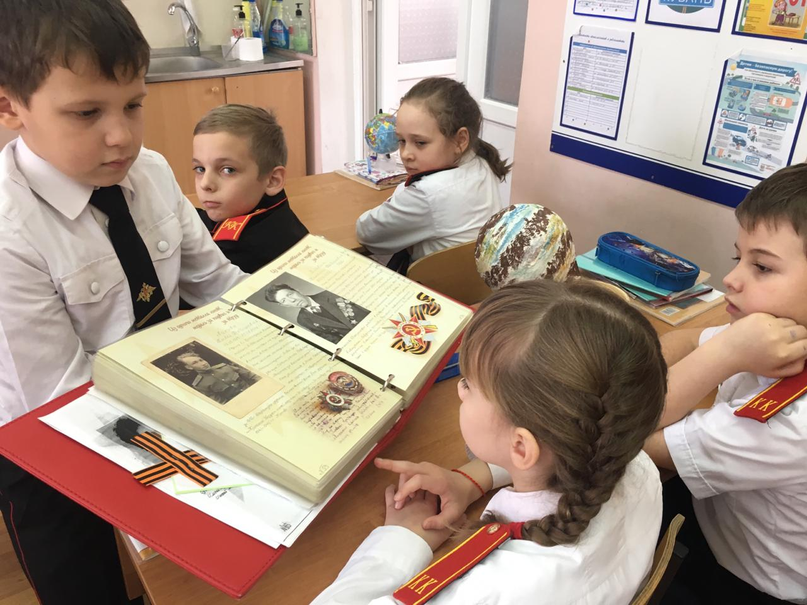
Уроки мужества с ветеранами, защищавшими г. Краснодар и Краснодарский край от немецко-фашистских захватчиков. Класс казачьей направленности.

Slide 15
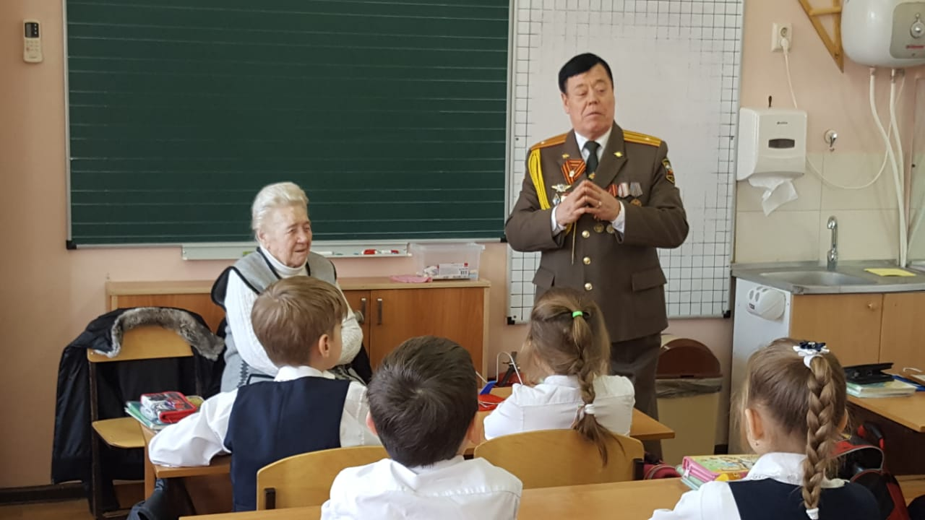
Встреча с ветераном Великой Отечественной Войны, защитником города Краснодара – Малых Лидией Поликарповной 1924 г.р.

Slide 16
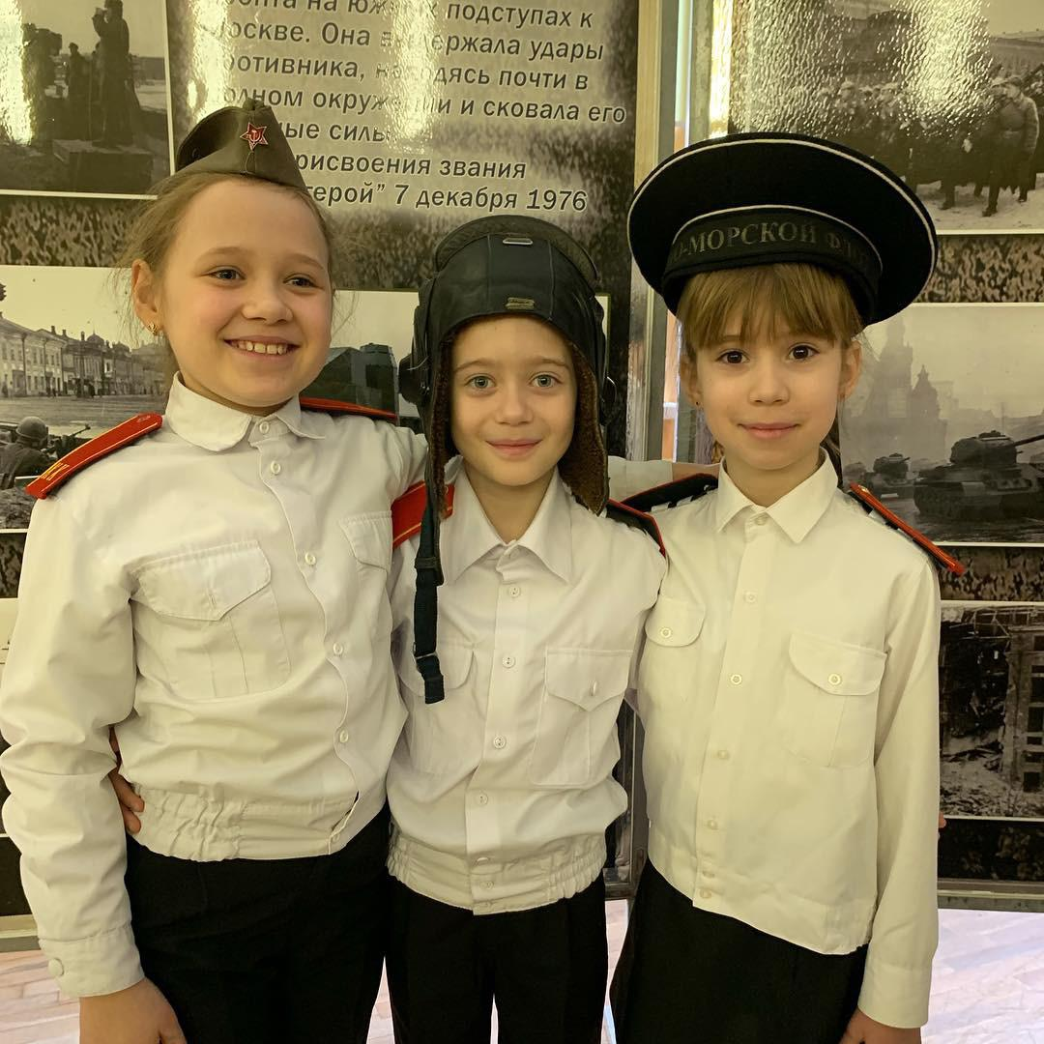
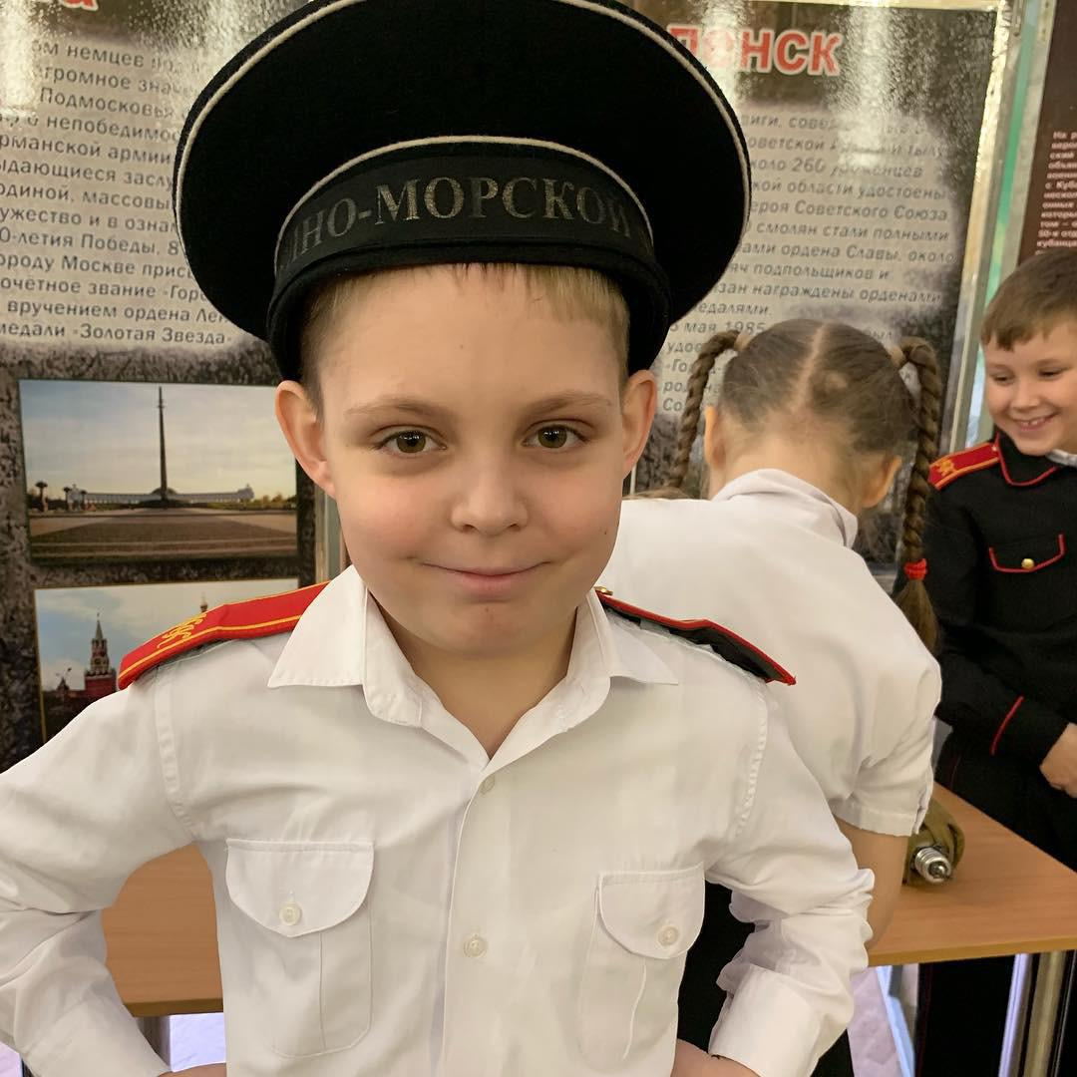
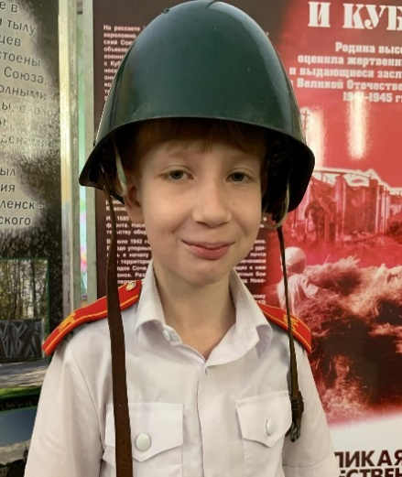
Патриотическая выставка в рамках военно-патриотического месячника «Я помню, Я горжусь!»

Slide 17
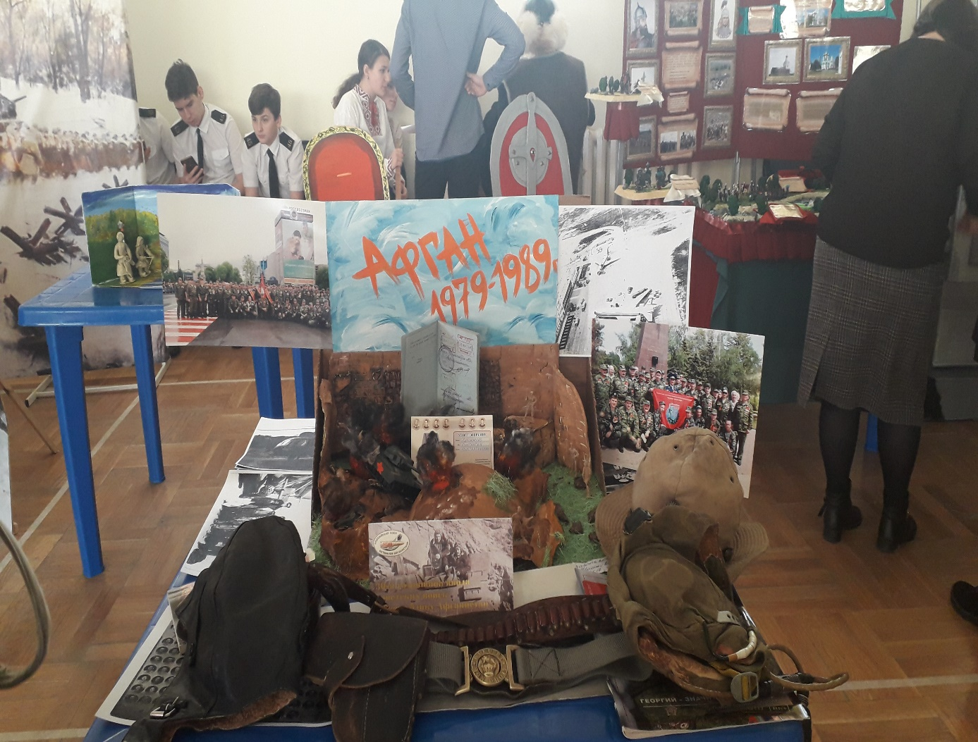
15 ФЕВРАЛЯ В МАОУ СОШ № 17 ежегодно проводятся мероприятия, посвященные дню вывода Советских войск из Афганистана. «НАША ПАМЯТЬ И БОЛЬ!!!»

Slide 18
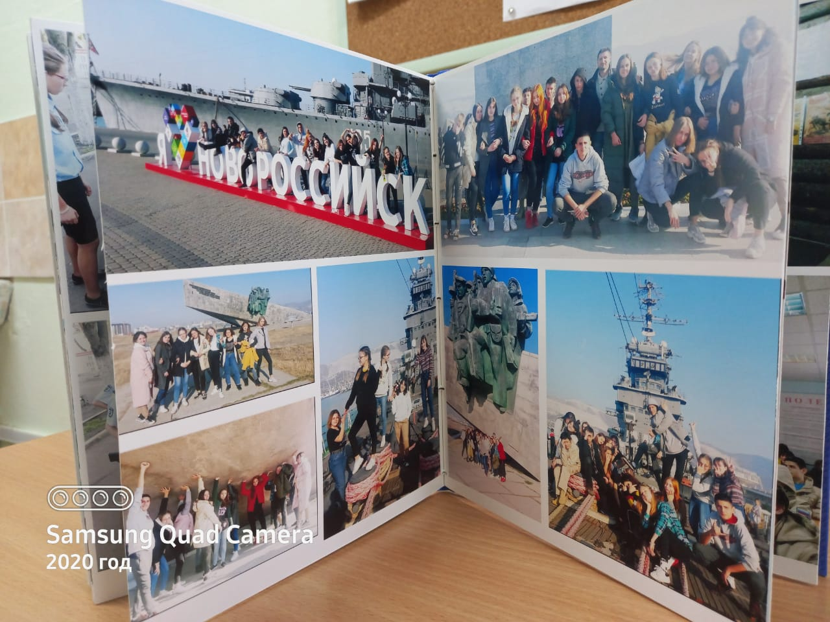
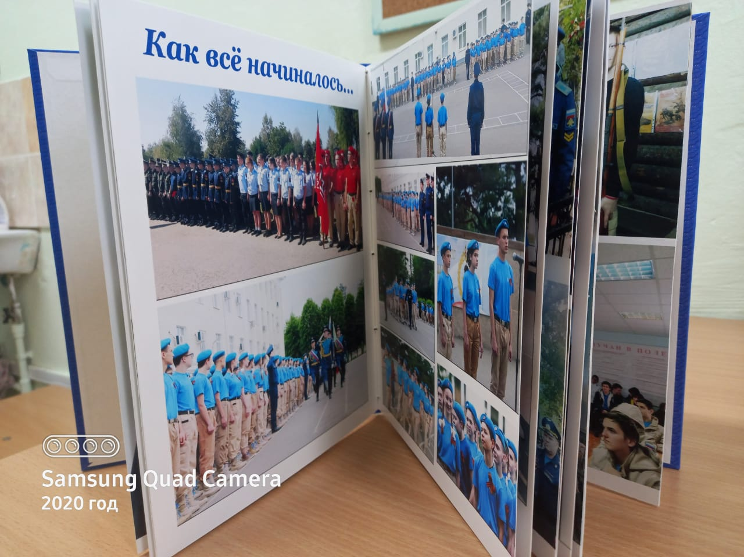
Создана и напечатана книга патриотического движения МАОУ СОШ № 17 «Наши юноармейцы»

Slide 19
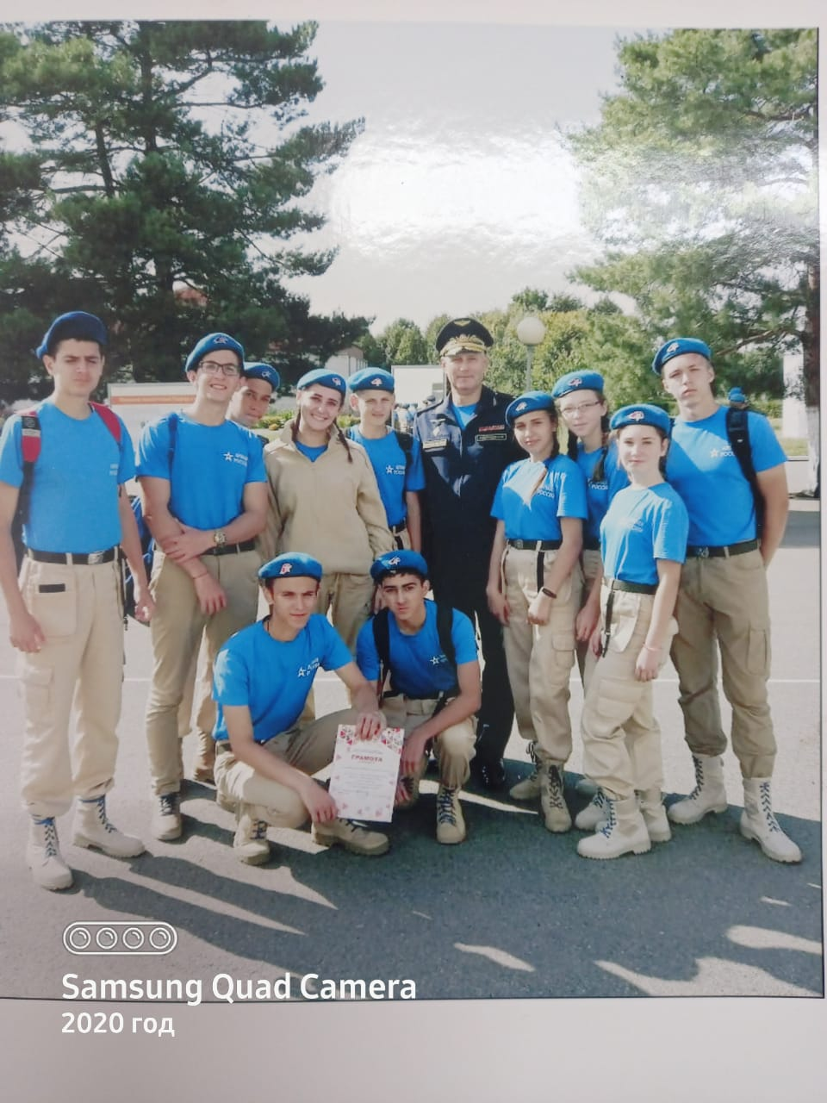
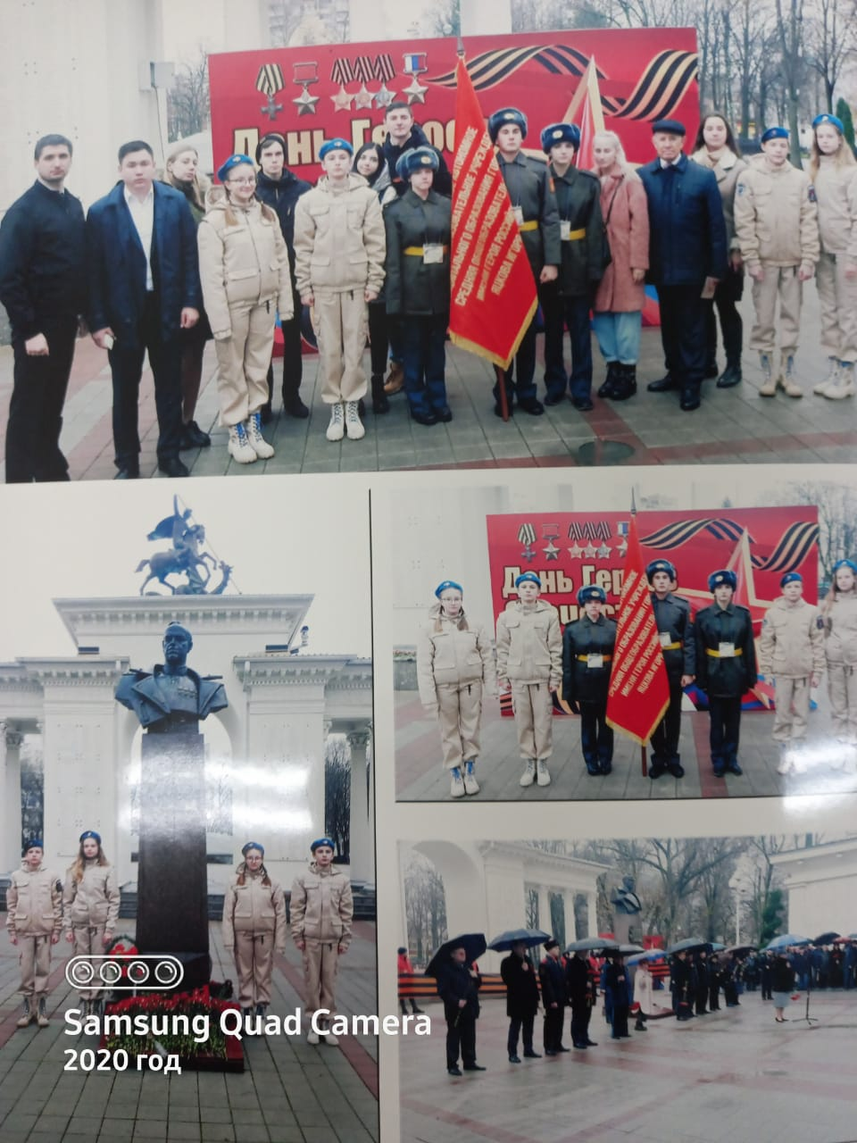
РАСТЕМ ПАТРИОТАМИ

Slide 20
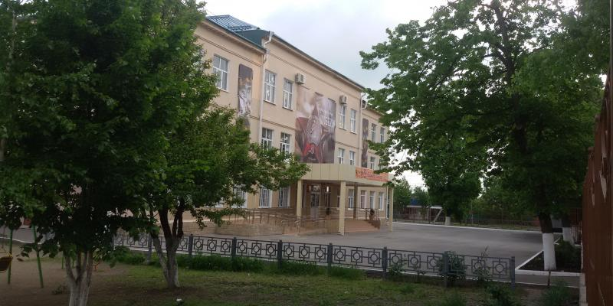
СПАСИБО ЗА ВНИМАНИЕ!
С УВАЖЕНИЕМ МАОУ СОШ № 17!

